Slide 1
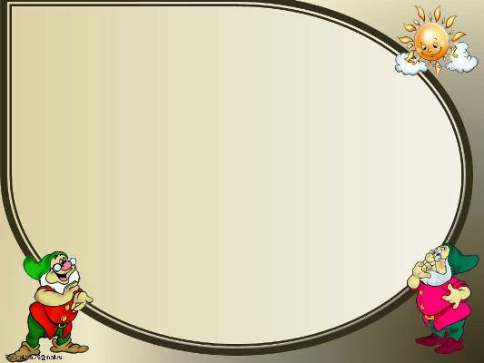
Классный час «дружба»
Notes:
3Эпиграф (прочитать

Slide 2
«самый прекрасный подарок после мудрости, которым могла бы одарить нас природа, - это дружба» франсуа де ларошфуко
Notes:
3Эпиграф (прочитать

Slide 3
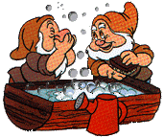
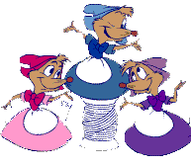
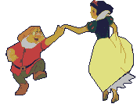
Дружба – близкие отношения, основанные
на взаимном доверии, привязанности,
общности интересов.
Друг – это человек, который
связан с кем-нибудь дружбой.
(из словаря С.И.Ожегова)
Notes:
5 Зачитываю из толкового словаря определение Дружба и Друг

Slide 4
Работа в группах:
«соберите правильно пословицу»
Notes:
Викторина «Кто с кем дружит?»

Slide 5
Викторина
«Кто с кем дружит?»
Notes:
Викторина «Кто с кем дружит?»

Slide 6
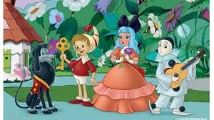
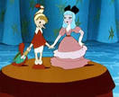
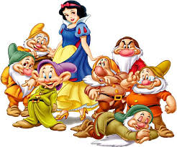
Notes:
Викторина «Кто с кем дружит?»

Slide 7
Игра:
«правила дружбы»
Notes:
Танец «Дружба» под песню Улыбка

Slide 8
Пожелания другу
Notes:
Танец «Дружба» под песню Улыбка

Slide 9
Спасибо
За
Внимание!
Notes:
Танец «Дружба» под песню Улыбка

